Slide 1

İNGİLİZCE SIMPLE PRESENT TENSE (GENİŞ ZAMAN)
SIMPLE PRESENT TENSE
ZAMAN İFADELERİ (Tıme Expressıons)
OLUMSUZ CÜMLESİ (-) (Negatıve Sentences)

Slide 2
İNGİLİZCE SIMPLE PRESENT TENSE (GENİŞ ZAMAN)
TIME EXPRESSIONS
Geniş zamanda kullanılan zaman zarfları genelde cümle sonunda kullanılır.
Jack reads a newspaper every day.
I meet my friends on Fridays.
He brushes her teeth twice a day.

Slide 3
İNGİLİZCE SIMPLE PRESENT TENSE (GENİŞ ZAMAN)
ADVERBS OF FREQUENCY
Olayların oluş sıklığını gösteren zarflardır. Bu zarflar çoğunlukla Simple Present Tense’le kullanılır.
Always
They never go to work late.
Usually
Often
Volkan often plays basketball.
Sometimes
Rarely
Never

Slide 4
İNGİLİZCE SIMPLE PRESENT TENSE (GENİŞ ZAMAN)
OLUMSUZ CÜMLE
Geniş zamanda olumsuz cümle yaparken özne , yardımcı fiil (do / does) sonra ‘ not ’ olumsuzluk eki ve fiilin yalın hali getirilir. I/ you /we/ they öznelerinden sonra do not (don’t) ve he/ she/ it öznelerinden sonra does not (doesn’t) ve fiilin yalın hali getirilir.

Slide 5
İNGİLİZCE SIMPLE PRESENT TENSE (GENİŞ ZAMAN)
SUBJECT + DON’T + VERB + OBJECT
I
You
do not (don’t) drink tea.
We
They
SUBJECT + DOESN’T + VERB + OBJECT
He
She
does not (doesn’t) drink tea.
It

Slide 6


İNGİLİZCE SIMPLE PRESENT TENSE (GENİŞ ZAMAN)
Olumlu cümlelerde üçüncü tekil şahıslardan ( he/she/it ) sonra fiile gelen ‘ s ‘ takısı olumsuz cümlelerde getirilmez.
She drinks coffee.
She doesn’t drink tea.

Slide 7

İNGİLİZCE SIMPLE PRESENT TENSE (GENİŞ ZAMAN)
EXAMPLES
I ride a bike.
I don’t ride a horse.

Slide 8

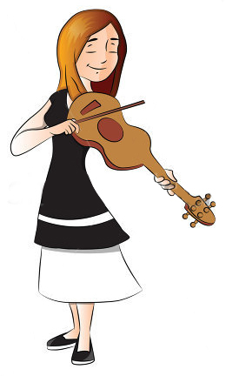
İNGİLİZCE SIMPLE PRESENT TENSE (GENİŞ ZAMAN)
EXAMPLES
She plays the piano.
She doesn’t play violin.

Slide 9
İNGİLİZCE SIMPLE PRESENT TENSE (GENİŞ ZAMAN)
EXERCISES
Verilen kelimelerle cümle oluşturun.
walk / to school / my sister / doesn’t.
My sister doesn’t walk to school.
live / don’t / They / London / in.
They don’t live in London.
go / late / to bed / doesn’t / Susan.
Susan doesn’t go to bed late.

Slide 10
İNGİLİZCE SIMPLE PRESENT TENSE (GENİŞ ZAMAN)
SIMPLE PRESENT TENSE
ZAMAN İFADELERİ (Tıme Expressıons)
OLUMSUZ CÜMLESİ (-) (Negatıve Sentences)

